Slide 1
第6讲 向量空间模型

Slide 2
一、布尔检索模型的特点
二、词项频率
三、tf-idf权重计算
四、向量空间模型
五、向量空间模型的价值

Slide 3
一、布尔检索模型的特点
优点
查询简单，因此容易理解
布尔模型也许是IR系统中的最简单的模型
是近30年来最主要的商业搜索工具
当前使用的很多系统依然是使用的布尔模型
电子邮件，图书馆分类系统，mac osx的spotlight
通过使用复杂的布尔表达式，可方便地控制查询结果
同义关系 电脑 OR 计算机
词组 数据 AND 挖掘

Slide 4
布尔检索模型的缺点
准确匹配，信息需求的能力表达不足。不能输出部分匹配的情况
无权重设计 无法排序，
用户必须会用布尔表达式提问，一般而言，检出的文档或者太多或者太少。
• 很难进行自动的相关反馈

Slide 5
布尔检索模型的缺点
准确匹配，信息需求的能力表达不足。不能输出部分匹配的情况
无权重设计 无法排序，
用户必须会用布尔表达式提问，一般而言，检出的文档或者太多或者太少。
• 很难进行自动的相关反馈

Slide 6
排序检索
在排序检索模型中，系统根据文档与query的相关性排序返回文档集合中的文档，而不是简单地返回所有满足query描述的文档集合
希望根据文档对查询者的有用性大小顺序排序
如何根据一个query对文档进行排序？
给每个“查询-文档对”进行评分，在[0,1]之间
这个评分值衡量文档与query的匹配程度

Slide 7
排序检索的基本——评分
布尔检索模型
单个词组成的query
如果该词项不出现在文档中，该文档评分为0
该词项在文档中出现，则评分为1
存在问题
多个词组成的query？

Slide 8
排序检索模型中有布尔查询和自由文本查询两种方式
布尔查询
自由文本查询：用户query是自然语言的一个或多个词语而不是由查询语言构造的表达式
短文档
Query: ides of march 三月十五日; 弑父日
Ides 月中日
Document 1: caesar died in march
Document 2: the long march

Slide 9
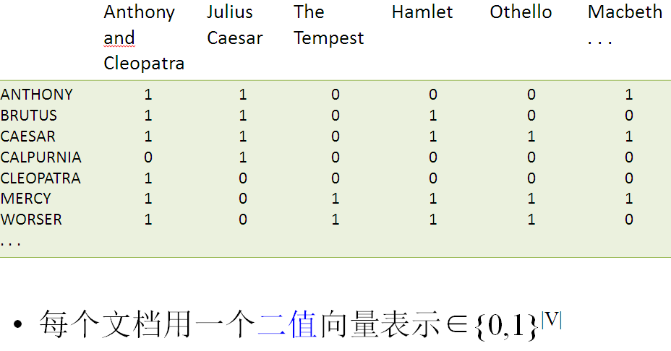
三、词项频率
词项-文档二值关联矩阵

Slide 10
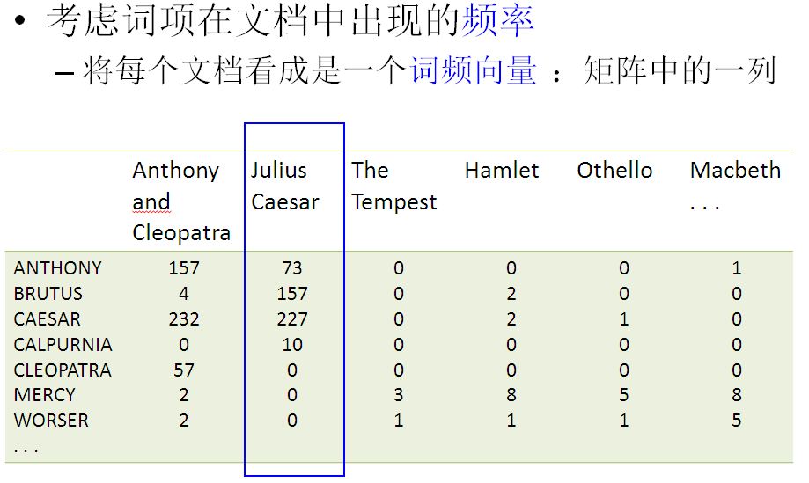
词项-文档词频关联矩阵

Slide 11
词项频率tf (Term frequency )
词项频率：词项t在文档d中出现的次数，记为tf_{t,d}
如何利用tf计算query-document评分？
采用原始tf值(raw tf)，不太合适：
某个词项在A文档中出现十次，即tf = 10，在B文档中tf = 1，那么A比B更相关
但是相关度不会相差10倍
相关性不会正比于词项频率
对数词频

Slide 12
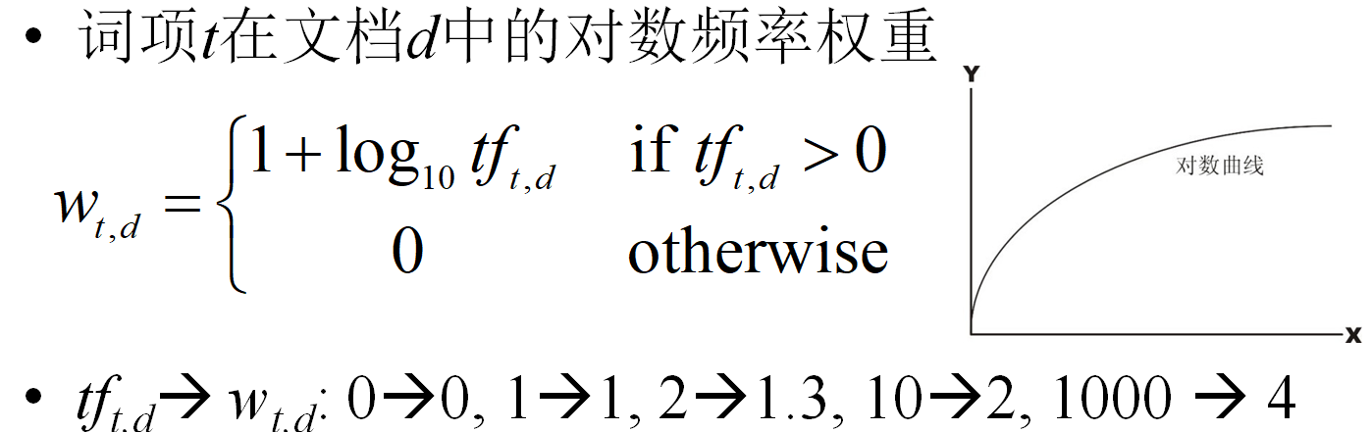
一种替代原始tf的方法: 对数词频

Slide 13
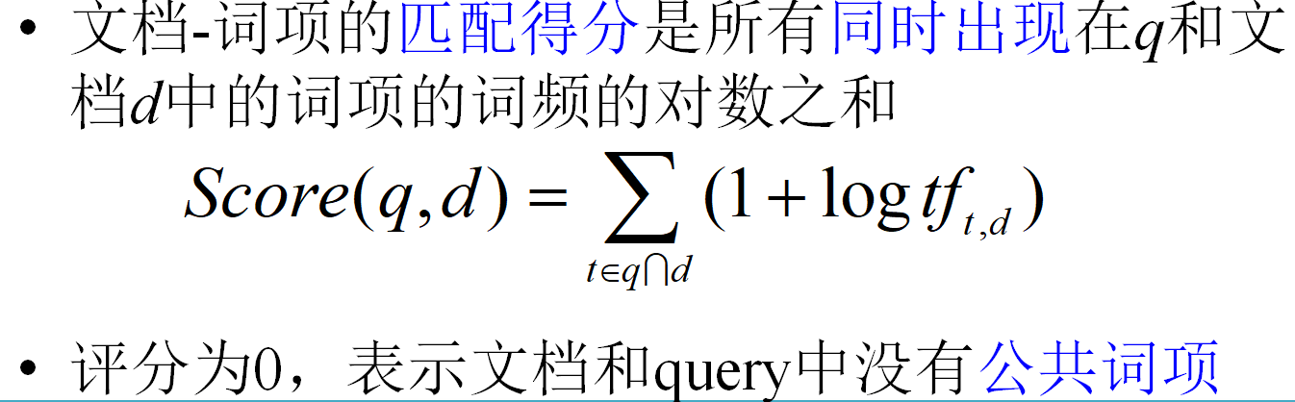

Slide 14
三、tf-idf权重计算
除词项频率tf之外，我们还想利用词项在整个文档集中的频率进行权重和评分计算
罕见词项比常见词所蕴含的信息更多
对罕见词项赋予高权重
对常见词项赋予低权重
停用词 零权重
对只有一个查询词的query，idf对排序结果没有影响
对于含有两个以上查询词的query，idf才会影响排序结果
Query为“arachnocentric line”，
idf会提高“arachnocentric”（蜘蛛学）的相对权重，
同时降低“line”的相对权重

Slide 15
文档频率 (Document frequency，df)
文档频率:出现词项的文档数目
df_{t} 文档集合中包含t的文档数目
与词项t包含的信息量成反比
df_{t} <= N (N是文档的总数)
idf (inverse document frequency)逆文档频
idf_{t} = log₁₀(N/df_{t})
idf_{t} 是反映词项t的信息量的一个指标
用log (N/df_{t}) 代替N/df_{t} 来抑制idf的作用

Slide 16
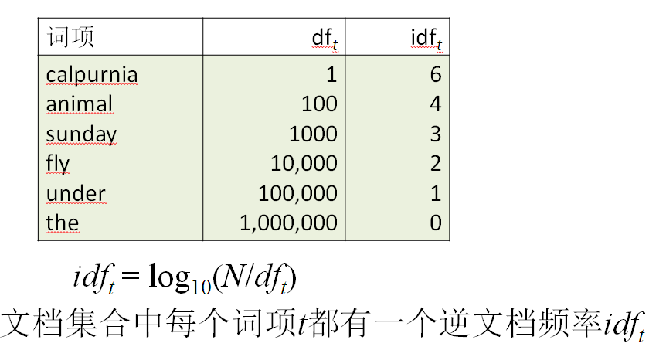
idf的计算举例 N=1,000,000

Slide 17
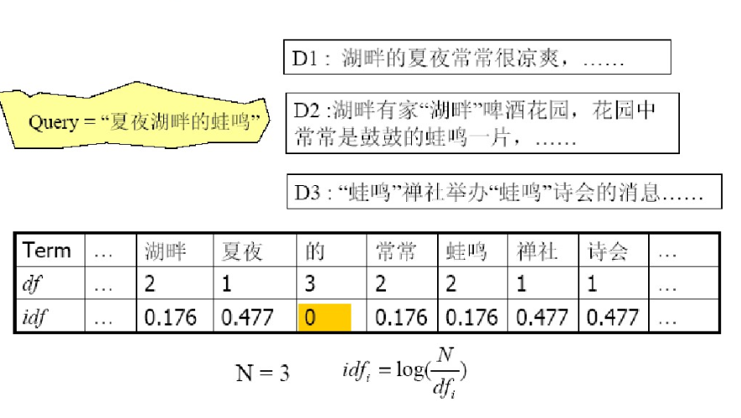

Slide 18
tf-idf 是信息检索中最著名的权重计算方法
注意：tf-idf中“-”是连接号而不是减号
还可以写成：tf•idf，tf ×idf
词项t的tf-idf 由它的tf和idf组合而成
w_{t,d}=(1+log tf_{t,d}) × log₁₀(N/df_{t})
tf-idf值随着词项在单个文档中出现次数(tf)增加而增大
tf-idf值随着词项在文档集中数目(df)增加而减小

Slide 19
TF-IDF是一种统计方法，
用以评估一字词对于一个文件集或一个语料库中的其中一份文件的重要程度。
字词的重要性随着它在文件中出现的次数成正比增加，
但同时会随着它在语料库中出现的频率成反比下降

Slide 20
四、向量空间模型
词项-文档二值关联矩阵

Slide 21
词项-文档词频关联矩阵

Slide 22
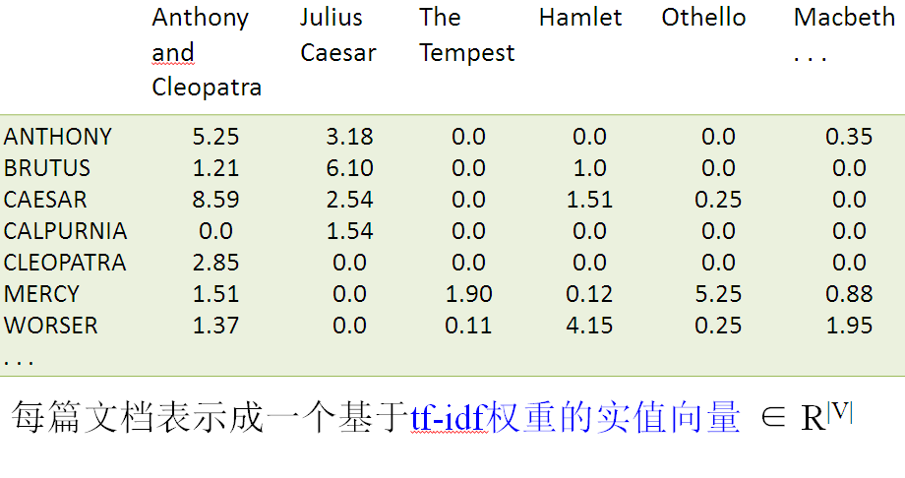
二值 → 词频 → tf-idf矩阵

Slide 23
向量空间模型
|V|维实向量空间
V是词项集合，|V|表示词项个数
空间的每一维都对应一个词项
每篇文档表示成一个基于tf-idf权重的实值向量∈ R^{|V|}
文档是空间中的点或者向量

Slide 24
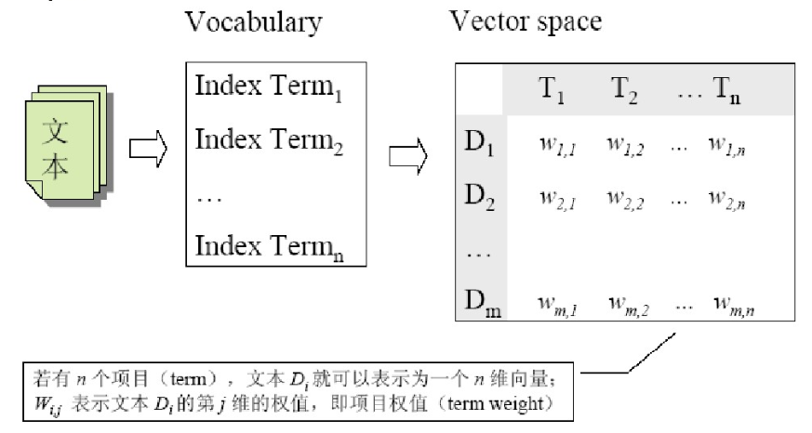

Slide 25
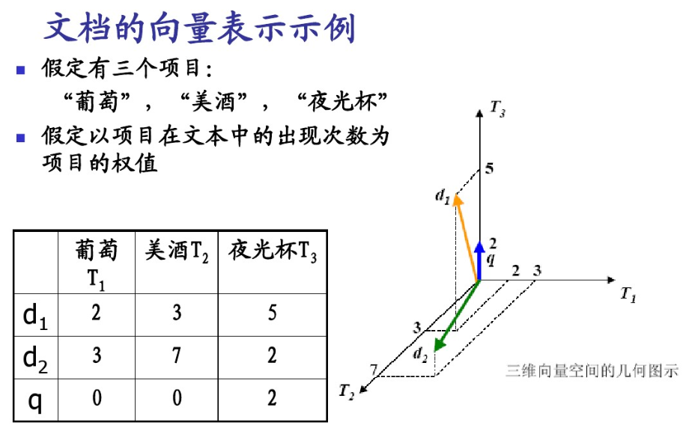

Slide 26
相似度计算
Jaccard相似度:比较文本相似度，用于文本查重与去重；
集合
欧式距离
点
余弦相似度
向量

Slide 27
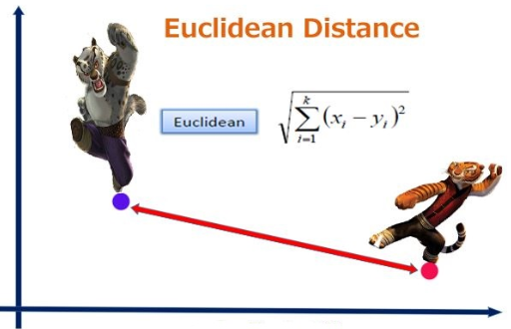
欧几里得距离 Eucledian Distance
L2范数：向量各个元素的平方求和然后求平方根，也叫欧式范数、欧氏距离。
以空间为基准的两点之间最短距离

Slide 28
欧氏距离能够体现个体数值特征的差异，
所以更多的用于需要从维度的数值大小中体现差异的分析，

Slide 29
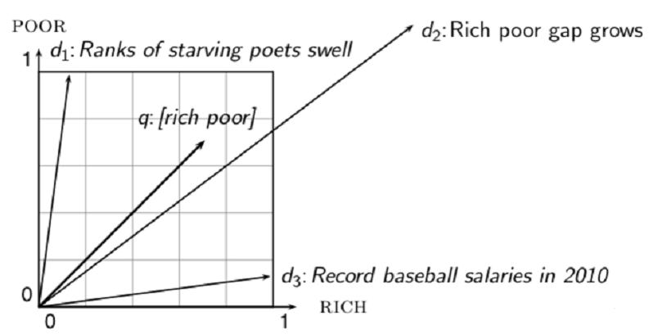
不用欧式距离
在欧氏空间，q与文档d₂的欧氏距离很大，但q与d₂的分布很相近

Slide 30
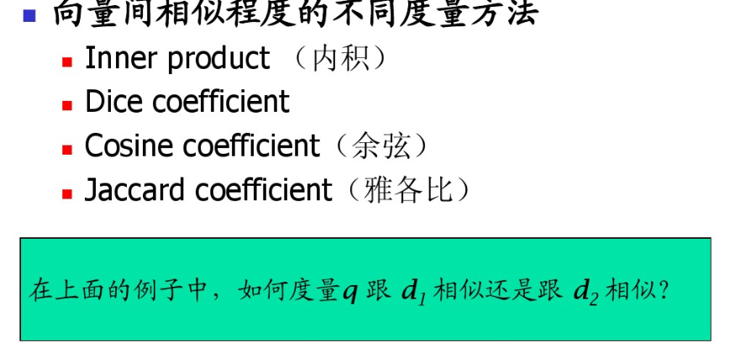
向量相似度计算
我们有了两个n维向量d和q
i
Notes:
Dice 系数可以计算两个字符串的相似度：Dice（s1,s2）=2*comm(s1,s2)/(leng(s1)+leng(s2))。

Slide 31
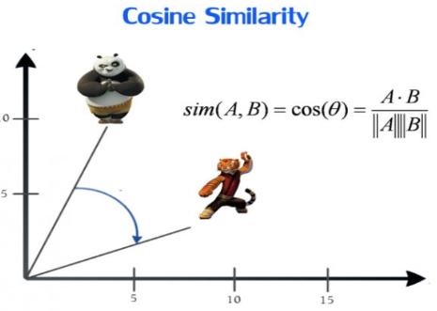
余弦相似度
Cosine Similarity
用向量空间中两个向量夹角的余弦值作为衡量两个个体间差异的大小。
相比距离度量，余弦相似度更加注重两个向量在方向上的差异，而非距离或长度上。
余弦相似度更多的是从方向上区分差异，而对的数值不敏感

Slide 32
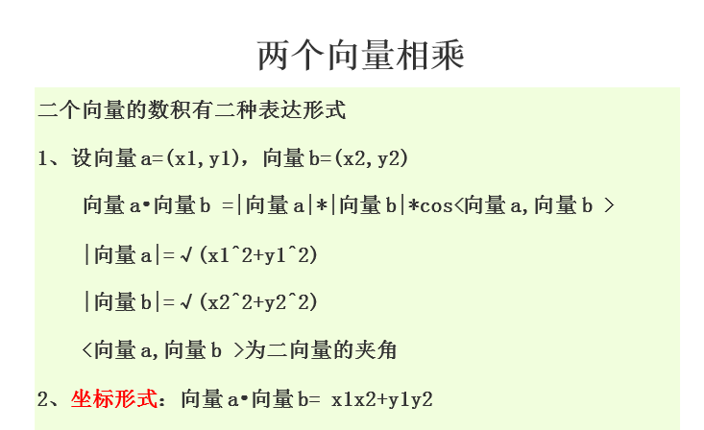
R(d,q) = cos(d,q) = d·q/|d|×|q|

Slide 33
余弦相似度
用向量夹角的cos表示“接近度”
认为：cos(di,q) > cos(dj,q)，则di比dj与q更相关。
数值是介于0，1之间的实数
两个向量的分量都相同，相当与夹角为0，cos的值为1.
两个向量的分量垂直情况，cos为0.
j
dj
Θ
q

Slide 34

文档长度归一化
长文档和短文档之间的长度差异就不会影响相关性
可以用L₂范数对文档长度进行归一化，文档x的L₂范数为：
一个文档向量除以它的L₂ 范数就是给这个文档进行了长度归一化
归一化后，前一页中的文档d和d′就可以用同一个向量表示了

Slide 35
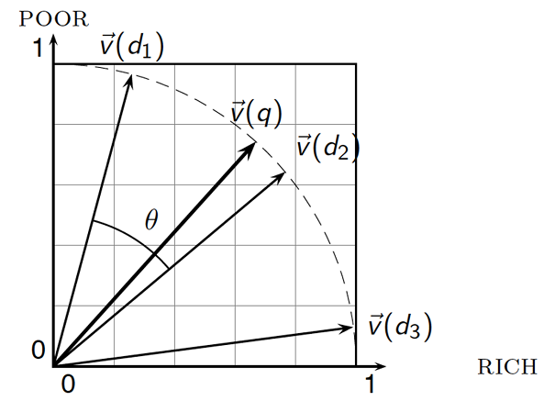

Slide 36
向量空间模型
|V|维实向量空间
V是词项集合，|V|表示词项个数
空间的每一维都对应一个词项
每篇文档表示成一个基于tf-idf权重的实值向量∈ R^{|V|}
文档是空间中的点或者向量

Slide 37
tf-idf 加权模式
tf-idf weighting scheme
实践证明当向量空间模型的向量值采用 tf-idf ，对一般的文档集合，效果比较好。
即相关度计算好，排序效果好。

Slide 38
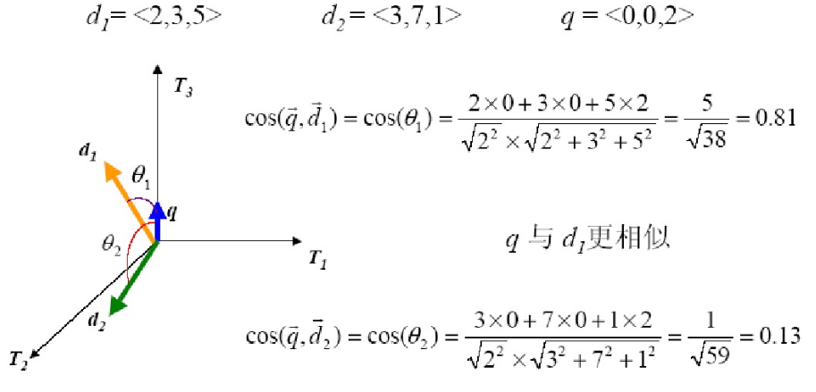

Slide 39
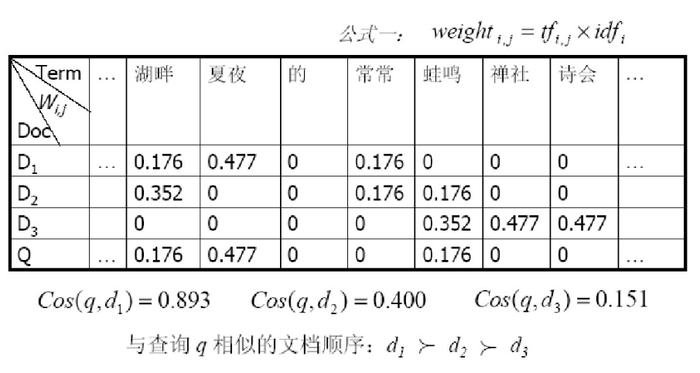

Slide 40
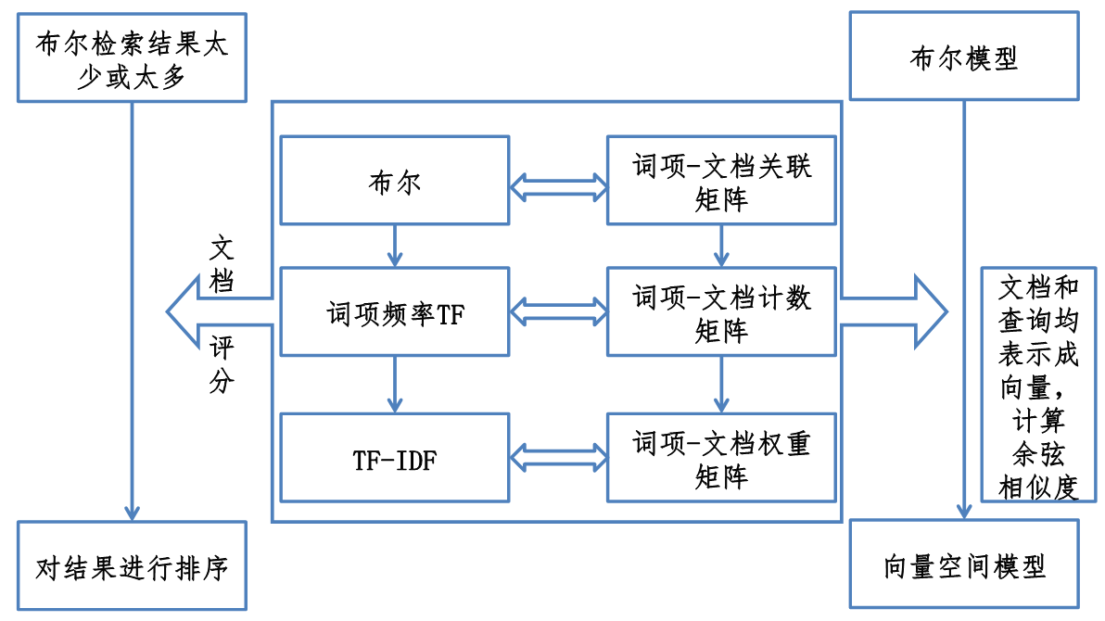

Slide 41
向量空间模型
Vector Space Model, VSM
文本内容的处理简化为向量空间中的向量
以空间上的相似度表达语义的相似度
相比于布尔模型要求的准确匹配,
VSM模型采用了“部分匹配”的检索策略（即：出现部分索引词也可以出现在检索结果中）。
通过给查询或文档中的索引词分配非二值权值来实现。 有序

Slide 42
向量空间模型特点
优点:
帮助改善了检索结果。
部分匹配的文档也可以被检索到。
可以基于向量cosine 的值进行排序，提供给用户。
缺点:
这种方法假设标记词是相互独立的，但实际可能不是这样，如同义词、近义词等往往被认为是不相关的词
维度非常高：特别是互联网搜索引擎，空间可能达到千万维或更高
向量空间非常稀疏：对每个向量来说大部分都是0

Slide 43
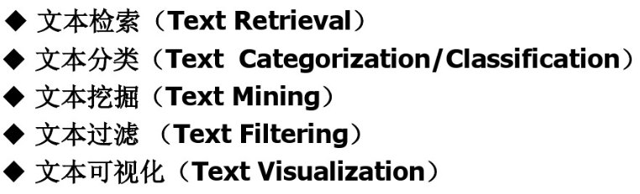
五、向量空间模型的价值
VSM模型的价值：将无结构化文本表示为向量，各种数学处理成为可能
文本信息处理领域：

Slide 44
jieba分词系统中的TF-IDF抽取关键词
预处理，进行分词和词性标注，将满足指定词性的词作为候选词；
分别计算每个词的TF-IDF值；
根据每个词的TF-IDF值降序排列，并输出指定个数的词汇作为可能的关键词；

Slide 45
Gensim
开源的第三方Python工具包
用于从原始的非结构化的文本中，无监督地学习到文本隐层的主题向量表达
提供了诸如相似度计算，信息检索等一些常用任务的API接口
它包含了很多非监督学习算法
TF/IDF，
潜在语义分析（Latent Semantic Analysis，LSA）、
隐含狄利克雷分配（Latent Dirichlet Allocation，LDA），
层次狄利克雷过程（ Hierarchical Dirichlet Processes ，HDP ）
它还支持Word2Vec,Doc2Vec等模型。
Notes:
https://www.jianshu.com/p/9ac0075cc4c0

Slide 46
使用gensim tf-idf模型求文本相似度
from gensim.models.tfidfmodel import TfidfModel
from gensim import corpora
texts = [['这是', '一个', '文本'], ['这是', '第二个', '文本'], ['这是', '又一个', '文本'], ['这是', '最后', '一个', '文本’]]
dictionary = corpora.Dictionary(texts)
corpus = [dictionary.doc2bow(text) for text in texts]
tf_idf_model = TfidfModel(corpus, normalize=False)
word_tf_tdf = list(tf_idf_model[corpus])
print('词典:', dictionary.token2id)
print('词频:', corpus)
print('词的tf-idf值:', word_tf_tdf)
# result
词典: {'一个': 0, '文本': 1, '这是': 2, '第二个': 3, '又一个': 4, '最后': 5}
词频: [[(0, 1), (1, 1), (2, 1)], [(1, 1), (2, 1), (3, 1)], [(1, 1), (2, 1), (4, 1)], [(0, 1), (1, 1), (2, 1), (5, 1)]]
词的tf-idf值: [[(0, 1.0)], [(3, 2.0)], [(4, 2.0)], [(0, 1.0), (5, 2.0)]]

Slide 47
import jieba
from gensim import corpora, models, similarities
wordstest_model = ["我去玉龙雪山并且喜欢玉龙雪山玉龙雪山","我在玉龙雪山并且喜欢玉龙雪山","我在九寨沟"]
test_model = [[word for word in jieba.cut(words)] for words in wordstest_model]
dictionary = corpora.Dictionary(test_model,prune_at=2000000)
corpus_model= [dictionary.doc2bow(test) for test in test_model]
tfidf_model = models.TfidfModel(corpus_model)
corpus_tfidf = tfidf_model[corpus_model]
# 计算相似度
index = similarities.MatrixSimilarity(corpus_tfidf)
#把所有评论做成索引
sims = index[test_tfidf]
#利用索引计算每一条评论和商品描述之间的相似度
print sims# [ 0.07639694 0.2473283 0.94496047]

